Slide 1
Он в растениях понимает:
как садить и поливать,
как засеять урожаи,
как их нужно собирать.
Тема:
«Не застать весною дома днём и ночью агронома»

Slide 2
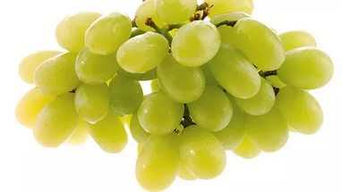
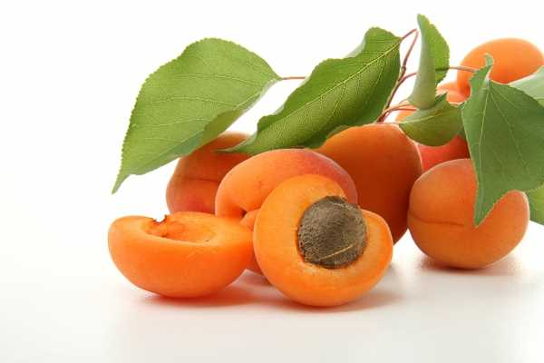
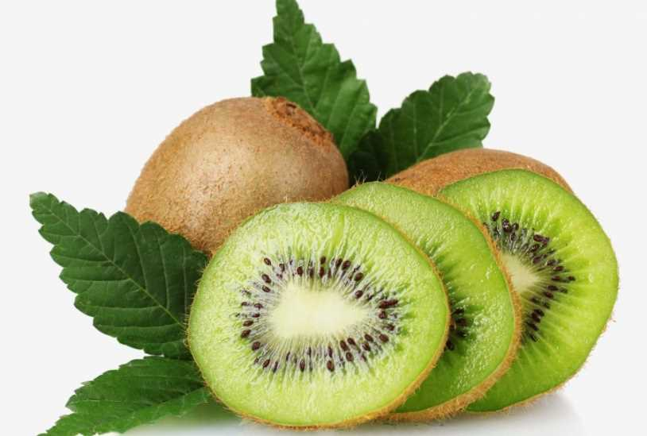
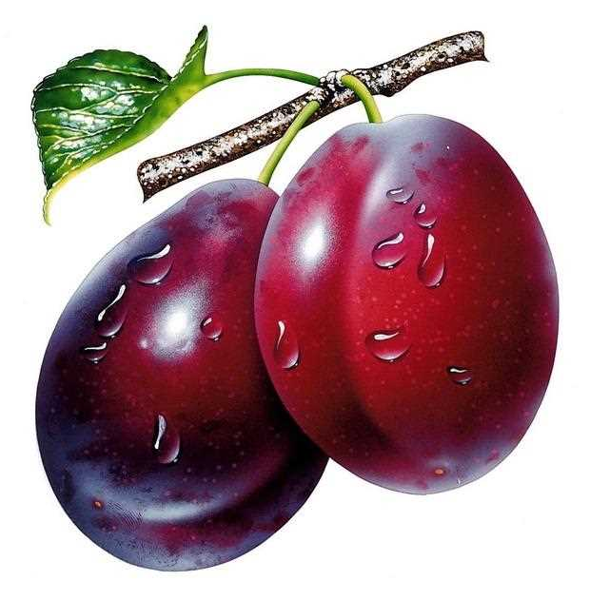
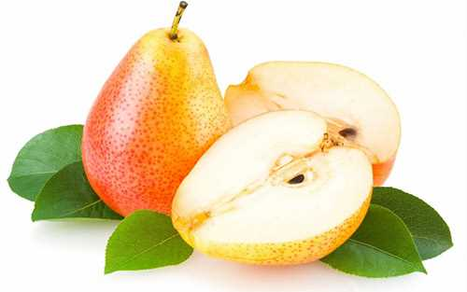
Желтый фрукт
Он очень сладкий.
Высушить его могу,
Получу я курагу.
Отвечайте на вопрос.
Что же это?...
Где тепло — произрастает, Белый, красный он бывает.
Гроздь увидеть каждый рад, Гордость сада — …
Фрукт похож на неваляшку,
Носит желтую рубашку.
Тишину в саду нарушив
С дерева упала…
Фрукт ворсисто-бархатистый
Снимешь шкурку – сладко кислый
Снаружи с картофелем схож
Внутри на крыжовник похож?
На сучках висят шары -
Посинели от жары!

Slide 3
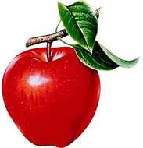
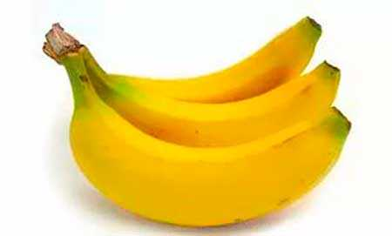
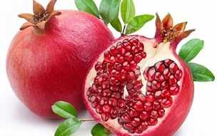
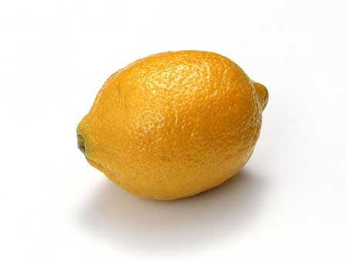
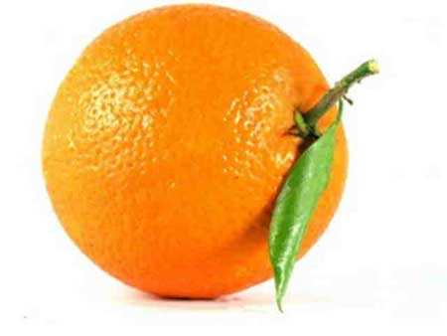
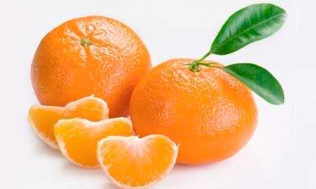
Круглое, румяное,
Я расту на ветке.
Любят меня взрослые,
Любят меня детки
Знают этот фрукт детишки,
Любят есть его мартышки.
Родом он из жарких стран
В тропиках растет
Надорвали край рубашки,
Вниз посыпались стекляшки.
не собрать их всех назад.
Что за плод такой?
Желтый цитрусовый плод
В странах солнечных растет.
А на вкус кислейший он.
Как зовут его?
Он оранжевый и сочный,
Любит Новый год.
Посмотри под елку- точно,
Он в подарках ждет!
Этот рыжий господин
Вкусный, сладкий…
Этот фрукт в рубашке яркой
Любит, чтобы было жарко.
Не растет среди осин
Круглый, рыжий..

Slide 4
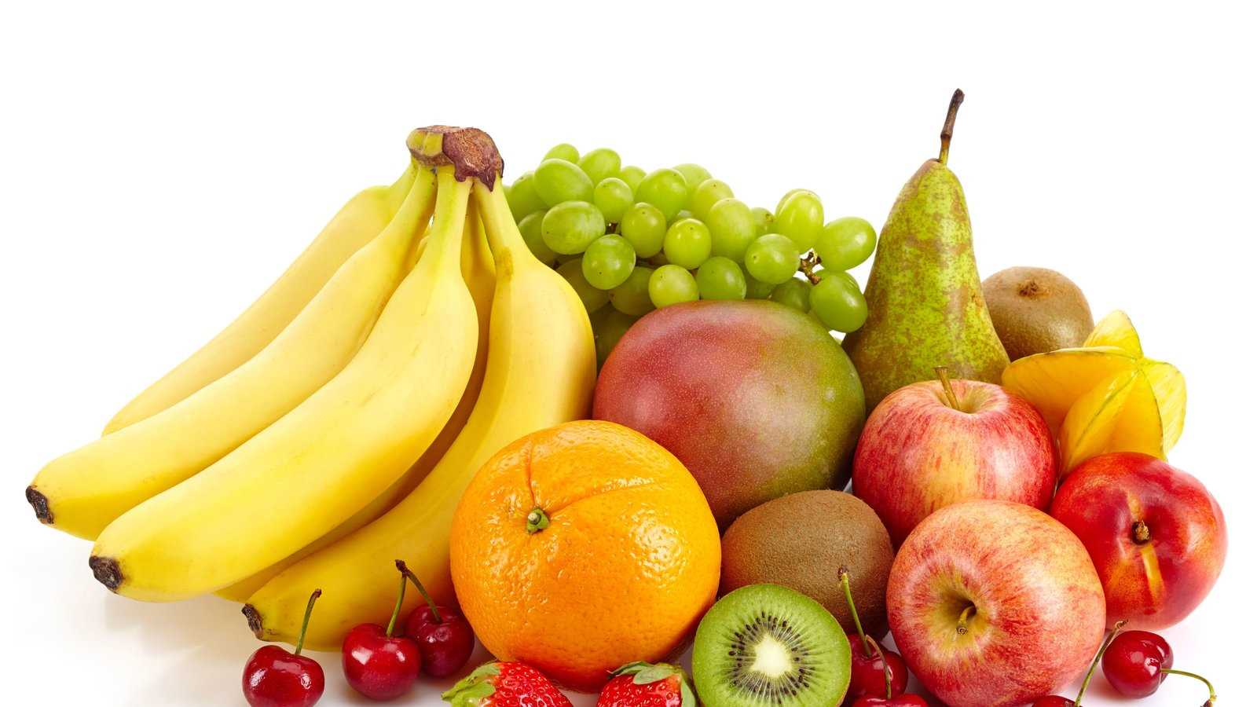
Что изображено на картинке? Назови одним словом?

Slide 5
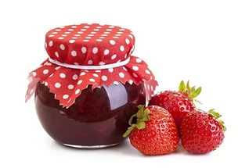
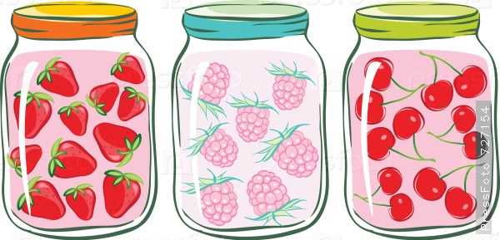
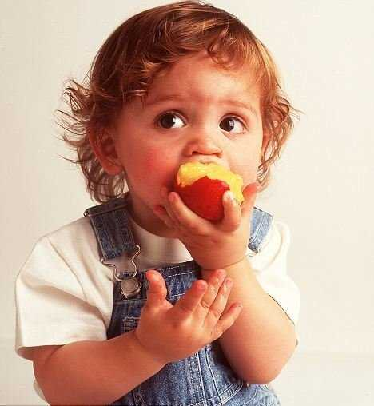
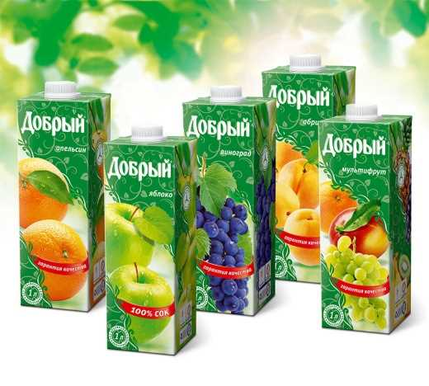
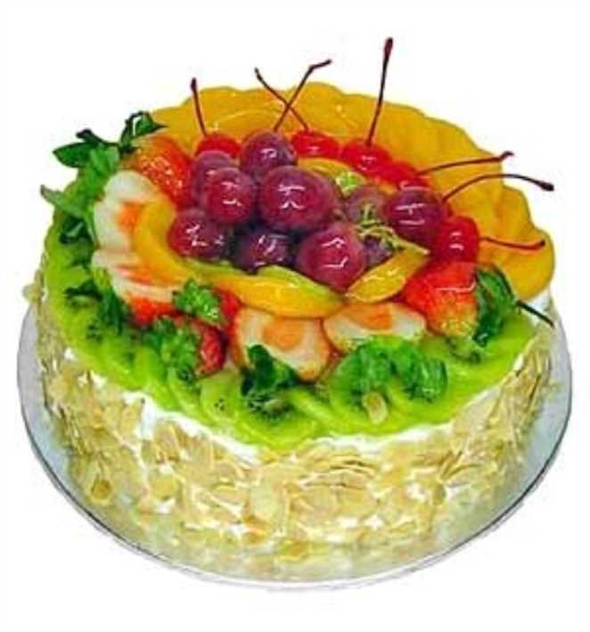
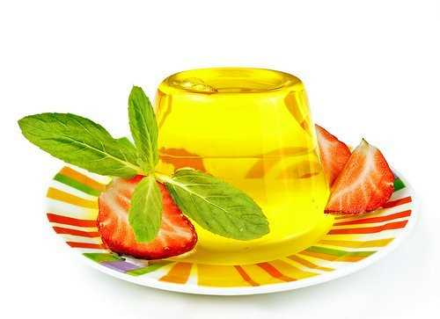
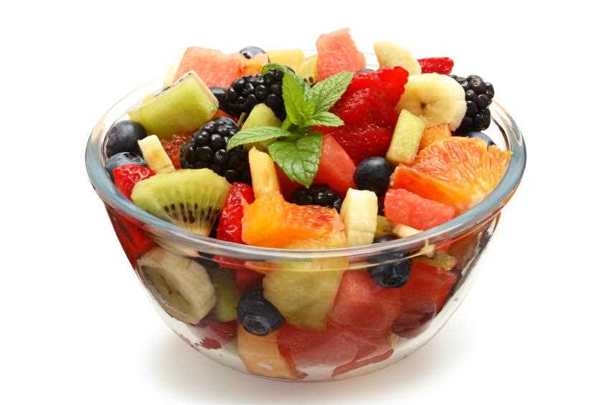
Как можно использовать фрукты?

Slide 6
Что обязательно нужно сделать с фруктами и ягодами перед использованием?

Slide 7
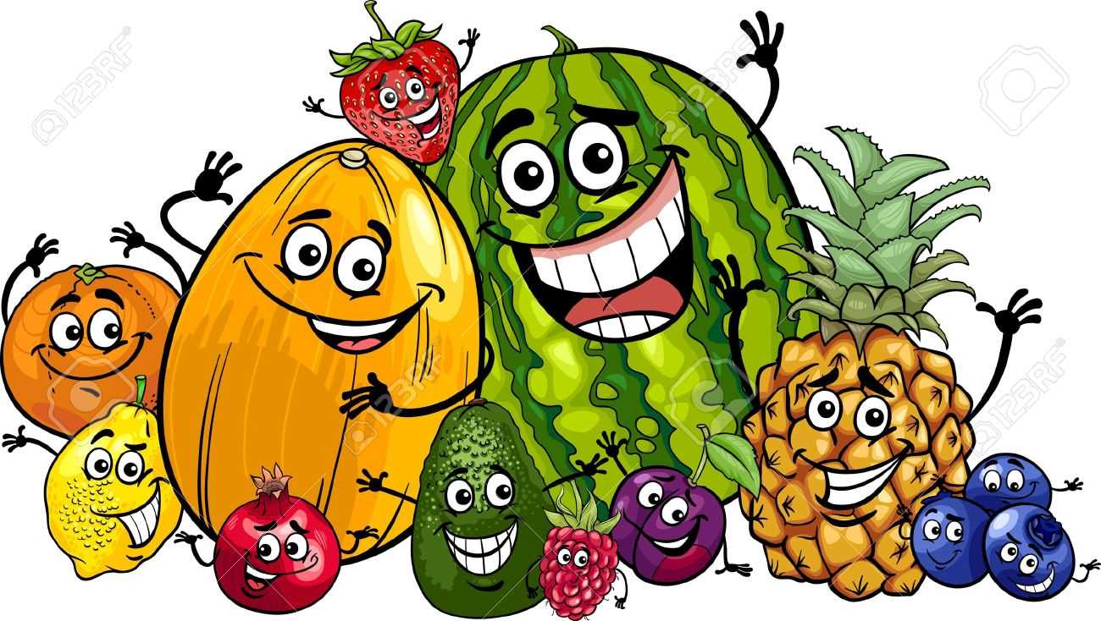
Мы идем в фруктовый сад. (маршируют на месте)
Вдыхаем яблок аромат. (дыхательное упражнение)
Хотим сорвать мы яблоки (поднимаются на носочки, тянут руки)
Может мы до них допрыгнем? (прыгают) Нет… (разводят руками)
Что бы яблочки сорвать, на лестницу залезем! (имитируют подъем по лестнице)
Срываем яблоки душистые и кладем в корзину. (имитируют сбор яблок)
Яблоки собрали, теперь мы отдыхаем. (садятся)

Slide 8
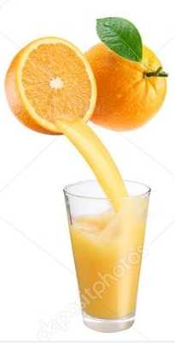
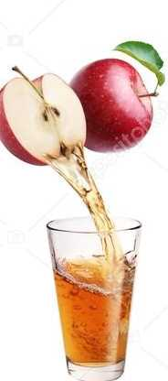
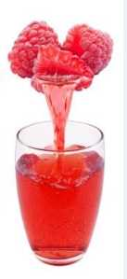
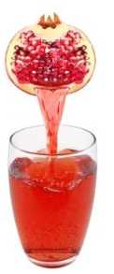
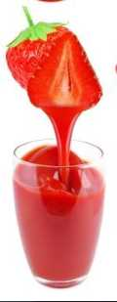

Slide 9
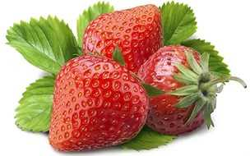
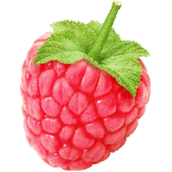
Пирог из…
Варенье из….

Slide 10
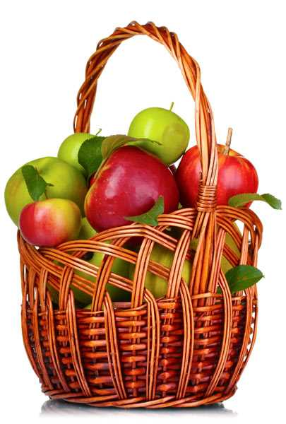
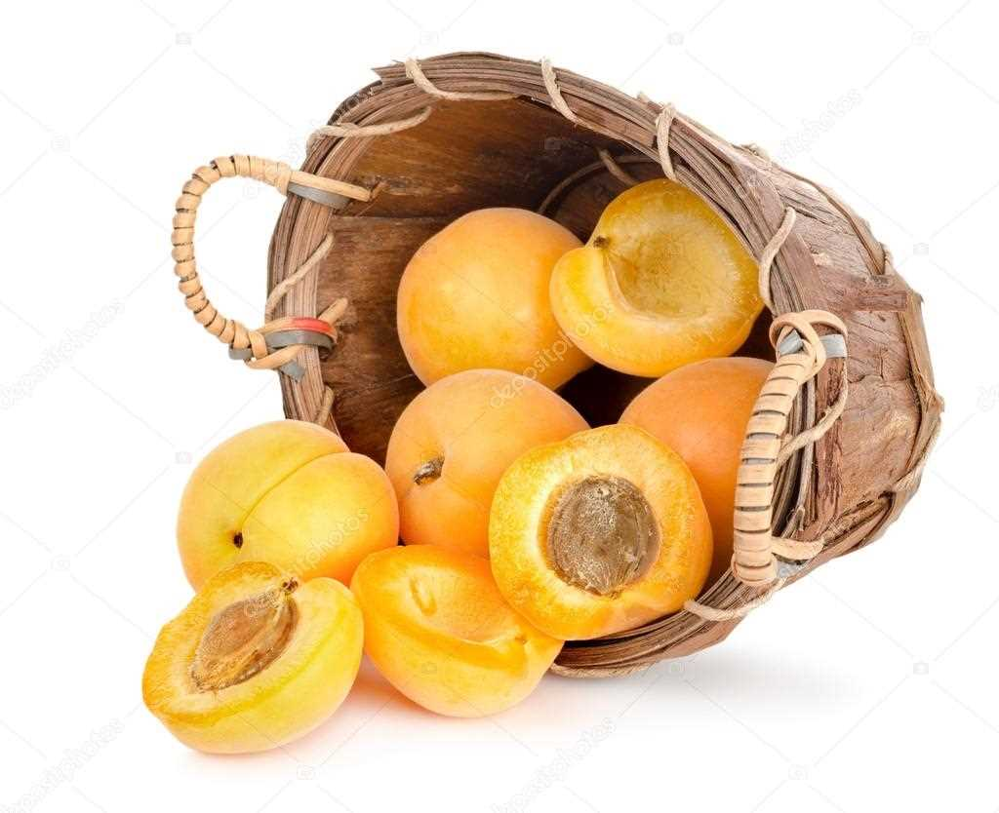
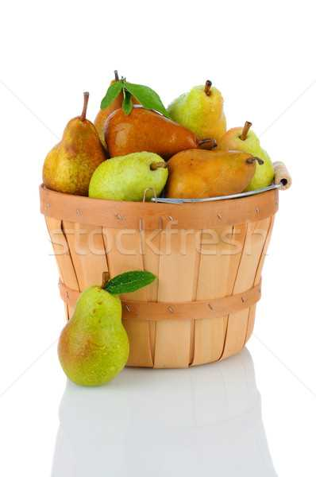
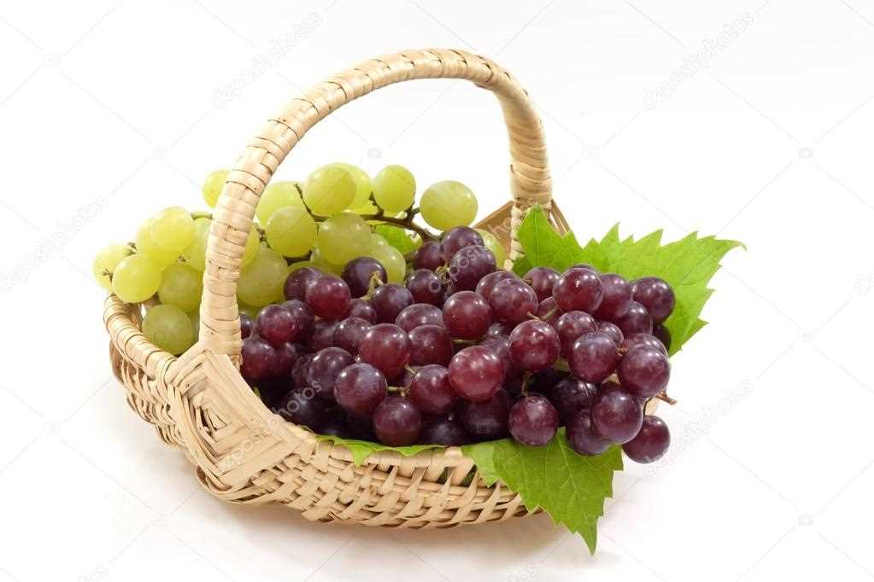

Slide 11
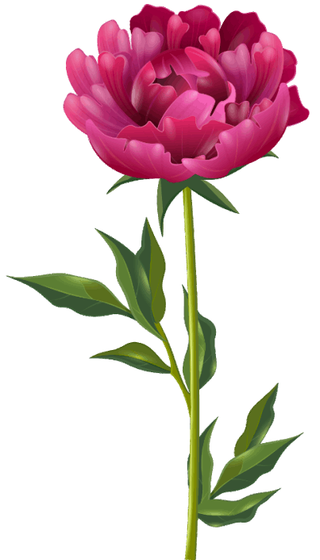
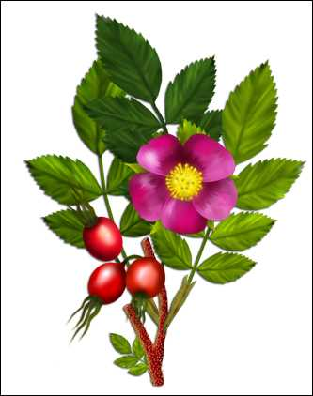
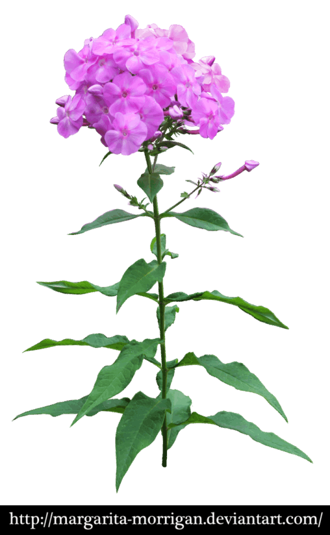
Игра «Математик-агроном»
ШПИОН – Ш
Выбери правильный ответ:
ПИОН

Slide 12
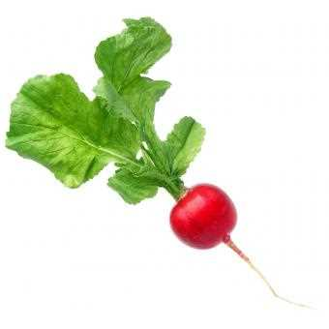
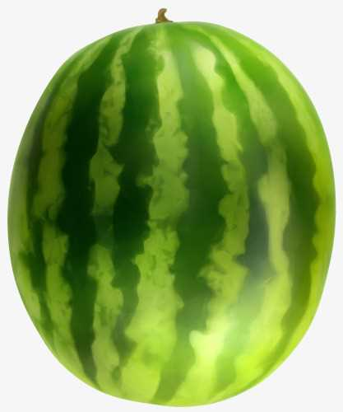
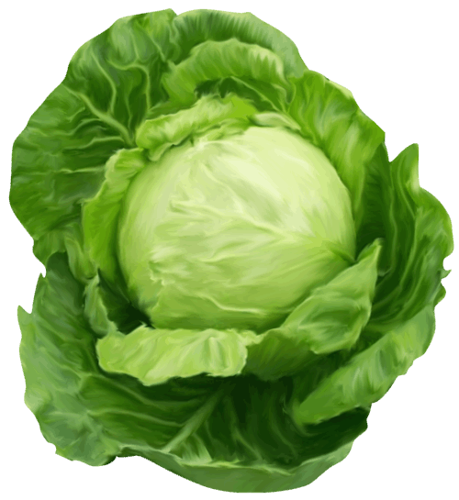
Выполни арифметические действия с буквами
СВЕТА – ТА + КЛАВА – ВА
Выбери правильный ответ:
СВЕКЛА

Slide 13
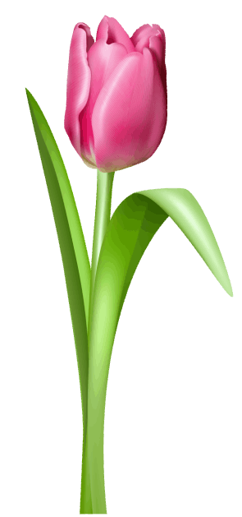
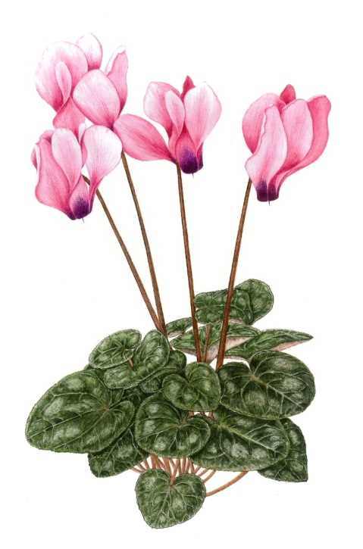
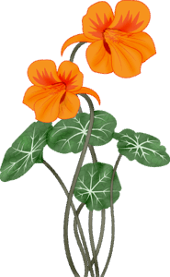
Выполни арифметические действия с буквами
ТЮЛЕНЬ – ЕН + ПАНАМА – АМА
Выбери правильный ответ:
ТЮЛЬПАН

Slide 14
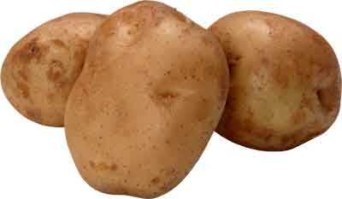
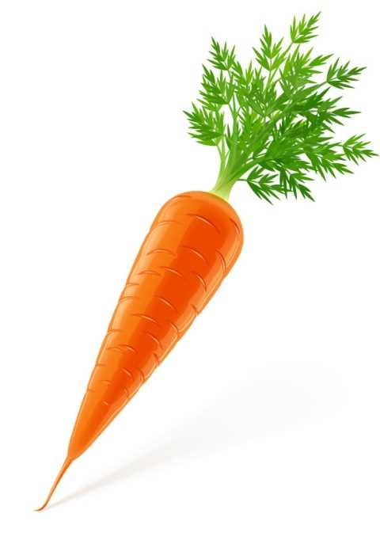
Выполни арифметические действия с буквами
КАРТОН – Н + ФЕЛЬДШЕР – ШЕР
КАРТОФЕЛЬ
Выбери правильный ответ:

Slide 15
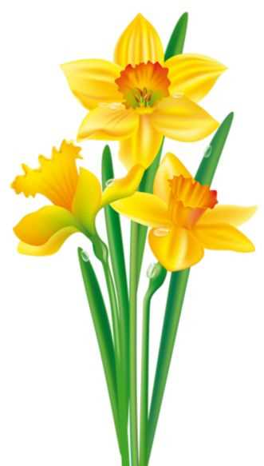
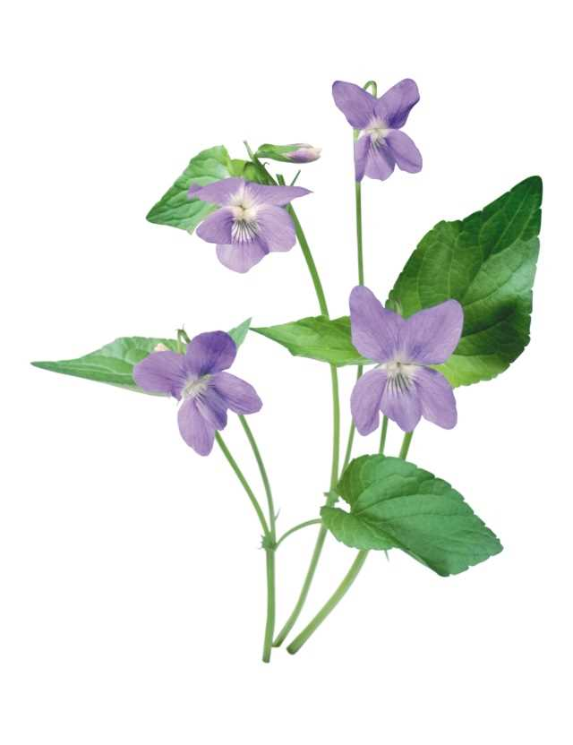
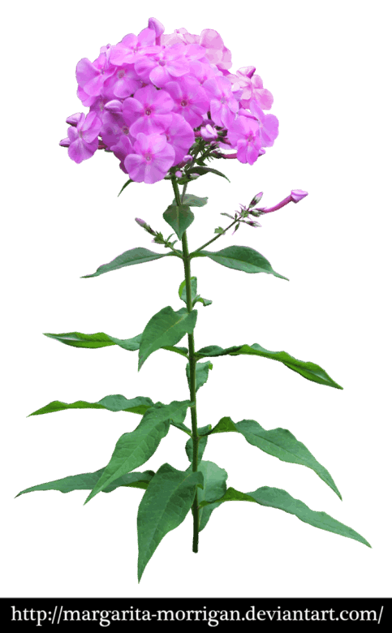
Выполни арифметические действия с буквами
МОРОЗ – МО + КОЗА – КОЗ
Выбери правильный ответ:
РОЗА

Slide 16
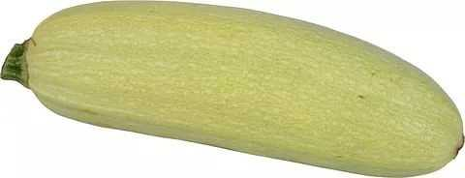
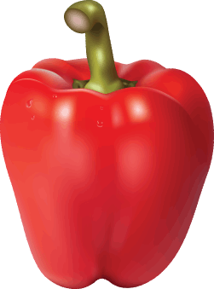
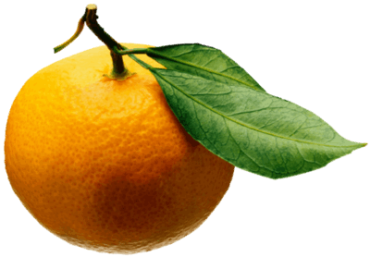
Выполни арифметические действия с буквами
МОРЕ – Е + КОВЁР – ЁР + Ь
Выбери правильный ответ:
МОРКОВЬ

Slide 17
